Slide 1
第4讲 AI 辅助论文精读与深度分析
Notes:
P01 第4讲 AI 辅助论文精读与深度分析
今天围绕一条主张完成精读。保留你已有的判断，观察哪项原文证据会使它改变。 教师MI示例不替代学生个人项目；允许非MI材料及有依据的维持判断。
学生动作：打开本人关键论文和研究问题；MI 用于教师共同诊断。
建议时间：1 分钟，含学生操作
[Sources]
course/micro-project.md；本课 handout.md、judgment-task.md 与 ioi-reading-guide.md。
讲义映射：handout.md §导读
[/Sources]

Slide 2
本课要回答的研究问题
同组组件移除后，两个系统为何表现不同？
01
候选电路与完整模型的比较
02
原图、方法与下一项区分检查
先记录观察和待查条件，再提出解释。
2
Notes:
P02 本课要回答的研究问题
上课先让每个人写出本人阅读问题与初始判断。教师共同诊断关注：同组组件被移除后，候选电路与完整模型为何可能表现不同。先保存观察，不预给原因。
学生动作：写下初判及最想核对的一项证据。
建议时间：2 分钟，含学生操作
[Sources]
course/micro-project.md；本课 handout.md、judgment-task.md 与 ioi-reading-guide.md。
讲义映射：handout.md §本课研究主线：问题导向的原文、图表与代码阅读
[/Sources]

Slide 3
L3 的来源怎样进入第一张精读卡
教师用 MI 演示；精读卡服务本人研究
L3 输入
论文身份、版本、拟用主张
L4 补全
两个原文位置、条件、本人判断
L5 接续
第二项条件不同或有冲突的来源
本课保存 reading-cards.md 中的一张完整卡。
3
Notes:
P03 L3 的来源怎样进入第一张精读卡
来源通过入口核验，只说明已核对的部分可以使用。精读继续追问该主张怎样成立、怎样用于你的项目。 教师MI示例不替代学生个人项目；允许非MI材料及有依据的维持判断。
学生动作：选定本人论文中一条会影响下一步的主张。
建议时间：2 分钟，含学生操作
[Sources]
course/micro-project.md；本课 handout.md、judgment-task.md 与 ioi-reading-guide.md。
讲义映射：handout.md §四、阅读卡字段
[/Sources]

Slide 4
五步阅读与判断责任
每一步都有可检查的产物
1
2
3
4
5
AI 导航
原文核验
AI 质疑
偏差审计
人工定稿
候选位置
实际依据
可查问题
处理记录
允许主张
AI 可以参与每一步；本人解释依据并作出最终处理。
4
Notes:
P04 五步阅读与判断责任
阅读地图允许错误，核验负责检查。AI 的质疑也可能不成立，学生应根据证据采用或拒绝，不能把质疑数量当作阅读质量。 教师MI示例不替代学生个人项目；允许非MI材料及有依据的维持判断。
学生动作：指出当前卡片还缺哪一步产物。
建议时间：2 分钟，含学生操作
[Sources]
course/micro-project.md；本课 handout.md、judgment-task.md 与 ioi-reading-guide.md。
讲义映射：handout.md §二、AI 辅助精读五步流程
[/Sources]

Slide 5
AI 导航的实际输入
复制任务，填入本人问题和公开原文
输入：我的问题、待核主张与论文原文
任务：找两处候选位置，给出原句与定位理由
约束：找不到标待核；作者原话与AI推断分开
模型的定位建议须回到原文核验。
5
Notes:
P05 AI 导航的实际输入
请使用当前公开版本，避免模型凭记忆补页码。让 AI 先帮助缩小阅读范围，再由学生打开对应位置；本页是操作输入，不是已发生的模型输出。 教师MI示例不替代学生个人项目；允许非MI材料及有依据的维持判断。
学生动作：运行本人导航；无模型时先列人工阅读问题并注明。
建议时间：1 分钟，含学生操作
[Sources]
course/micro-project.md；本课 handout.md、judgment-task.md 与 ioi-reading-guide.md。
讲义映射：handout.md §二、AI 辅助精读五步流程
[/Sources]

Slide 6
观察、解释与区分检查
构造系统例：拆分观察、解释与预测
01
同负载、同机器：P95由100降到80ms
02
一种解释：缓存命中变化带来改善
03
待检验预测：禁用缓存后差距缩小
第一句是构造观察；后两句尚待验证。
6
Notes:
P06 观察、解释与区分检查
第一句是构造观察；后两句尚待验证。 学生动作：圈出观察结果与机制解释的分界。；依据实际材料讨论，不预设唯一结论。
学生动作：圈出观察结果与机制解释的分界。
建议时间：2 分钟，含学生操作
[Sources]
课程构造的系统延迟算例，非论文或模型运行结果；handout.md §三。
讲义映射：handout.md §三、主张核验：区分 AI 主张与原文主张
[/Sources]

Slide 7
IOI 输入中的名字角色
教师构造的 IOI 输入，用于说明任务
When John and Mary went to the store,
John gave a bag to …
候选：Mary（原句 IO）与 John（原句 S）
定位重复名字、答案位置和被比较的两个词。
7
Notes:
P07 IOI 输入中的名字角色
原句目标由任务定义给出。扰动后指标仍比较原句的两个名字，所以不要把所有运行的正值都称为扰动句答对了。 教师MI示例不替代学生个人项目；允许非MI材料及有依据的维持判断。
学生动作：在自己的输入中标出 IO、S 和最后位置。
建议时间：1 分钟，含学生操作
[Sources]
course/micro-project.md；本课 handout.md、judgment-task.md 与 ioi-reading-guide.md。 课程代码 lessons/lesson-09/assets/mi-ioi/run.py 的 capture、hook、forward 与 row；protocol.json；policy-baseline.json。静态代码检查，不代表真实模型已运行。
讲义映射：handout.md §三、主张核验：区分 AI 主张与原文主张
[/Sources]

Slide 8
logit 差与恢复比例
虚构教学算例：logit(IO) − logit(S)，非模型运行结果
(patch − corrupt)
÷ (clean − corrupt)
(1 − (−2)) ÷ (4 − (−2))
= 1/2
clean 4 corrupt −2 patch 1
改善 3 个 logit 单位；按示例公式算恢复比例为 1/2。
8
Notes:
P08 logit 差与恢复比例
公式是 (patch−corrupt)/(clean−corrupt)。课程运行器默认保存原始分数和差值，不默认使用恢复比例；分母接近零或为负时尤其要检查意义。 教师MI示例不替代学生个人项目；允许非MI材料及有依据的维持判断。
学生动作：算出差值，说明为什么 1/2 不是准确率。
建议时间：2 分钟，含学生操作
[Sources]
课程代码 lessons/lesson-09/assets/mi-ioi/run.py 的 capture、hook、forward 与 row；protocol.json；policy-baseline.json。静态代码检查，不代表真实模型已运行。 本页数值为虚构算例。
讲义映射：handout.md §三、主张核验：区分 AI 主张与原文主张
[/Sources]

Slide 9
论文方法与课程干预的比较
读同一种任务，也要核对干预粒度
比较项 | IOI 论文 | 课程代码
对象 | 具体干预了什么？ | 实际替换了什么？
目的 | 论文要解释什么？ | 这段代码能检查什么？
核对入口 | §3.1 / Appendix B | capture / hook / forward
先记录待核问题，用原文和代码填写比较。
Wang et al. · arXiv:2211.00593v1
9
Notes:
P09 论文方法与课程干预的比较
只介绍核对维度与入口，不填写比较答案。学生先保存初判和实际证据；P14–P17及讲义§六再解释对象、操作与指标的差异。
学生动作：记录对象与目的两项待核问题。
建议时间：2 分钟，含学生操作
[Sources]
Wang et al., arXiv:2211.00593v1, §2 / §3.1 / §4–4.2 / Fig.6(a); https://arxiv.org/html/2211.00593v1；核验 2026-10-20。 课程代码 lessons/lesson-09/assets/mi-ioi/run.py 的 capture、hook、forward 与 row；protocol.json；policy-baseline.json。静态代码检查，不代表真实模型已运行。
讲义映射：handout.md §三、主张核验：区分 AI 主张与原文主张
[/Sources]

Slide 10
从原图形成解释
先保存观察与初始判断
01
Fig.6(a) 的轴、点和选择方式是什么？
02
§2.1 与 §4.1 中，“移除”具体怎样执行？
03
哪些解释有依据？下一检查是什么？
先写本人解释，再比较证据。
10
Notes:
P10 从原图形成解释
先写本人解释，再比较证据。 学生动作：独立读原图与方法，保存观察、解释和未决问题。；依据实际材料讨论，不预设唯一结论。
学生动作：独立读原图与方法，保存观察、解释和未决问题。
建议时间：2 分钟，含学生操作
[Sources]
course/micro-project.md；本课 handout.md、judgment-task.md 与 ioi-reading-guide.md。
讲义映射：handout.md §七、共同诊断与本人迁移
[/Sources]

Slide 11
两处原文位置的阅读任务
同一条主张，需要不同作用的依据
位置一 | 图号与对象 | 观察是什么？
位置二 | 方法与条件 | 排除了什么？
下一检查 | 操作与预测 | 什么结果仍不能区分？
用两处实际证据约束解释。
11
Notes:
P11 两处原文位置的阅读任务
提供原论文全文或课前下载的公开版本。学生自己找位置，教师只协助访问与定位，不预先圈出正确答案。 教师MI示例不替代学生个人项目；允许非MI材料及有依据的维持判断。
学生动作：记录两个实际位置及其作用。
建议时间：8 分钟，含学生操作
[Sources]
course/micro-project.md；本课 handout.md、judgment-task.md 与 ioi-reading-guide.md。
讲义映射：handout.md §七、共同诊断与本人迁移
[/Sources]

Slide 12
比较证据，保留不同判断
自愿分享一处依据，其他人反查
01
你读到了什么？
02
这个位置怎样支持你的转述？
03
还缺什么会改变你的判断？
讨论提供信息，处理决定仍由本人记录。
12
Notes:
P12 比较证据，保留不同判断
允许有依据地维持判断，不要求人人改答案。把分歧归到原文、代码或迁移推断，避免仅比较措辞是否更谨慎。 教师MI示例不替代学生个人项目；允许非MI材料及有依据的维持判断。
学生动作：核对一个不同判断的依据，记录自己的处理。
建议时间：6 分钟，含学生操作
[Sources]
course/micro-project.md；本课 handout.md、judgment-task.md 与 ioi-reading-guide.md。
讲义映射：handout.md §七、共同诊断与本人迁移
[/Sources]

Slide 13
观察如何约束解释
原文找到之后，再处理转述
记录项 | 实际依据 | 未决问题
表现差异 | 图中坐标和选择方式 | 比较条件是否一致？
路径解释 | 相关方法或干预证据 | 哪些路径尚未检验？
下一检查 | 操作与不同预测 | 什么结果仍无法区分？
记录证据与推断的分界。
13
Notes:
P13 观察如何约束解释
记录证据与推断的分界。 学生动作：保存初判和依据；随后与教师揭示比较。；依据实际材料讨论，不预设唯一结论。
学生动作：保存初判和依据；随后与教师揭示比较。
建议时间：4 分钟，含学生操作
[Sources]
course/micro-project.md；本课 handout.md、judgment-task.md 与 ioi-reading-guide.md。
讲义映射：handout.md §七、共同诊断与本人迁移
[/Sources]

Slide 14
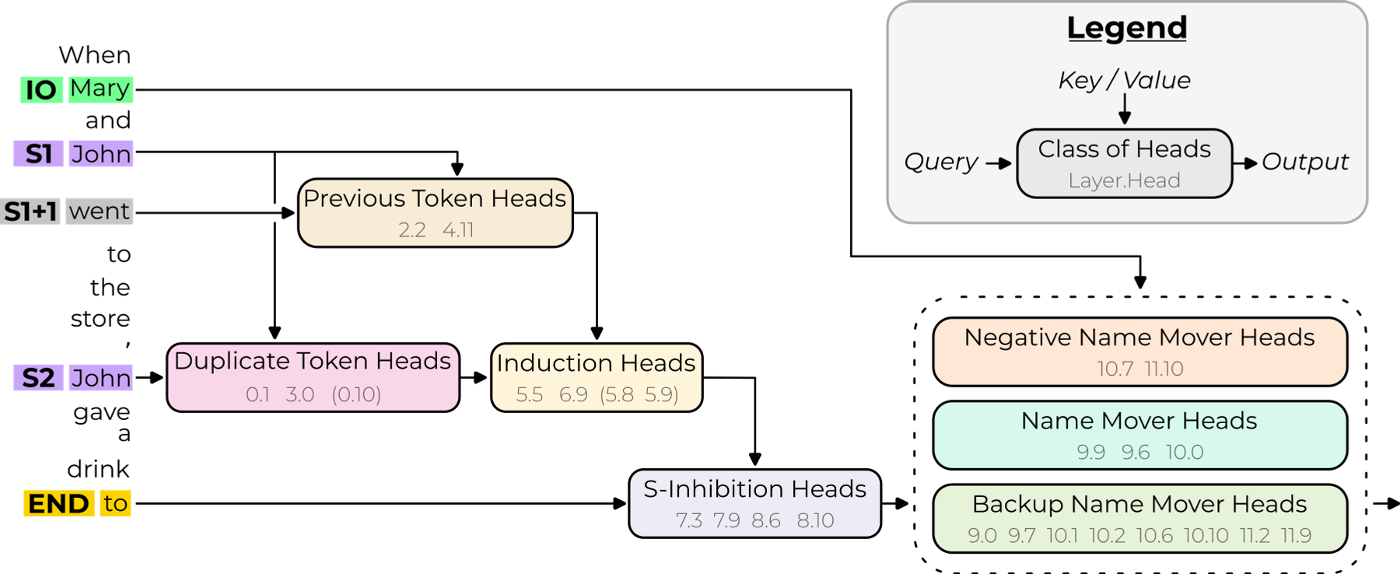
原论文的电路对象
Wang 等 v1 Fig.2：本页只定位一条局部路径
Previous Token → Induction → S-Inhibition
将这条局部路径与课程整向量干预比较。
Wang et al. · arXiv:2211.00593v1
14
Notes:
P14 原论文的电路对象
本页只讨论§3.3分析的Previous Token→Induction→S-Inhibition局部路径：作者通过key composition分析前一连接，并检查位置相关信号。原图保留完整概览与Query、Key/Value、Output图例。此处不判定Duplicate Token与Induction之间是否有直接作用；不要把概览箭头单独当作已验证因果连接，也不要从本页未讨论它推断连接不存在。学生对该关系有疑问时，记录待核，返回对应干预而非凭布局裁决。
学生动作：指出图中一种组件关系，比较课程干预对象。
建议时间：1 分钟，含学生操作
[Sources]
Wang et al., arXiv:2211.00593v1, Fig.2与§3.3；https://arxiv.org/html/2211.00593v1；核验2026-10-20。
讲义映射：handout.md §六、IOI 精读：原文、图表与代码怎样共同约束主张
[/Sources]

Slide 15
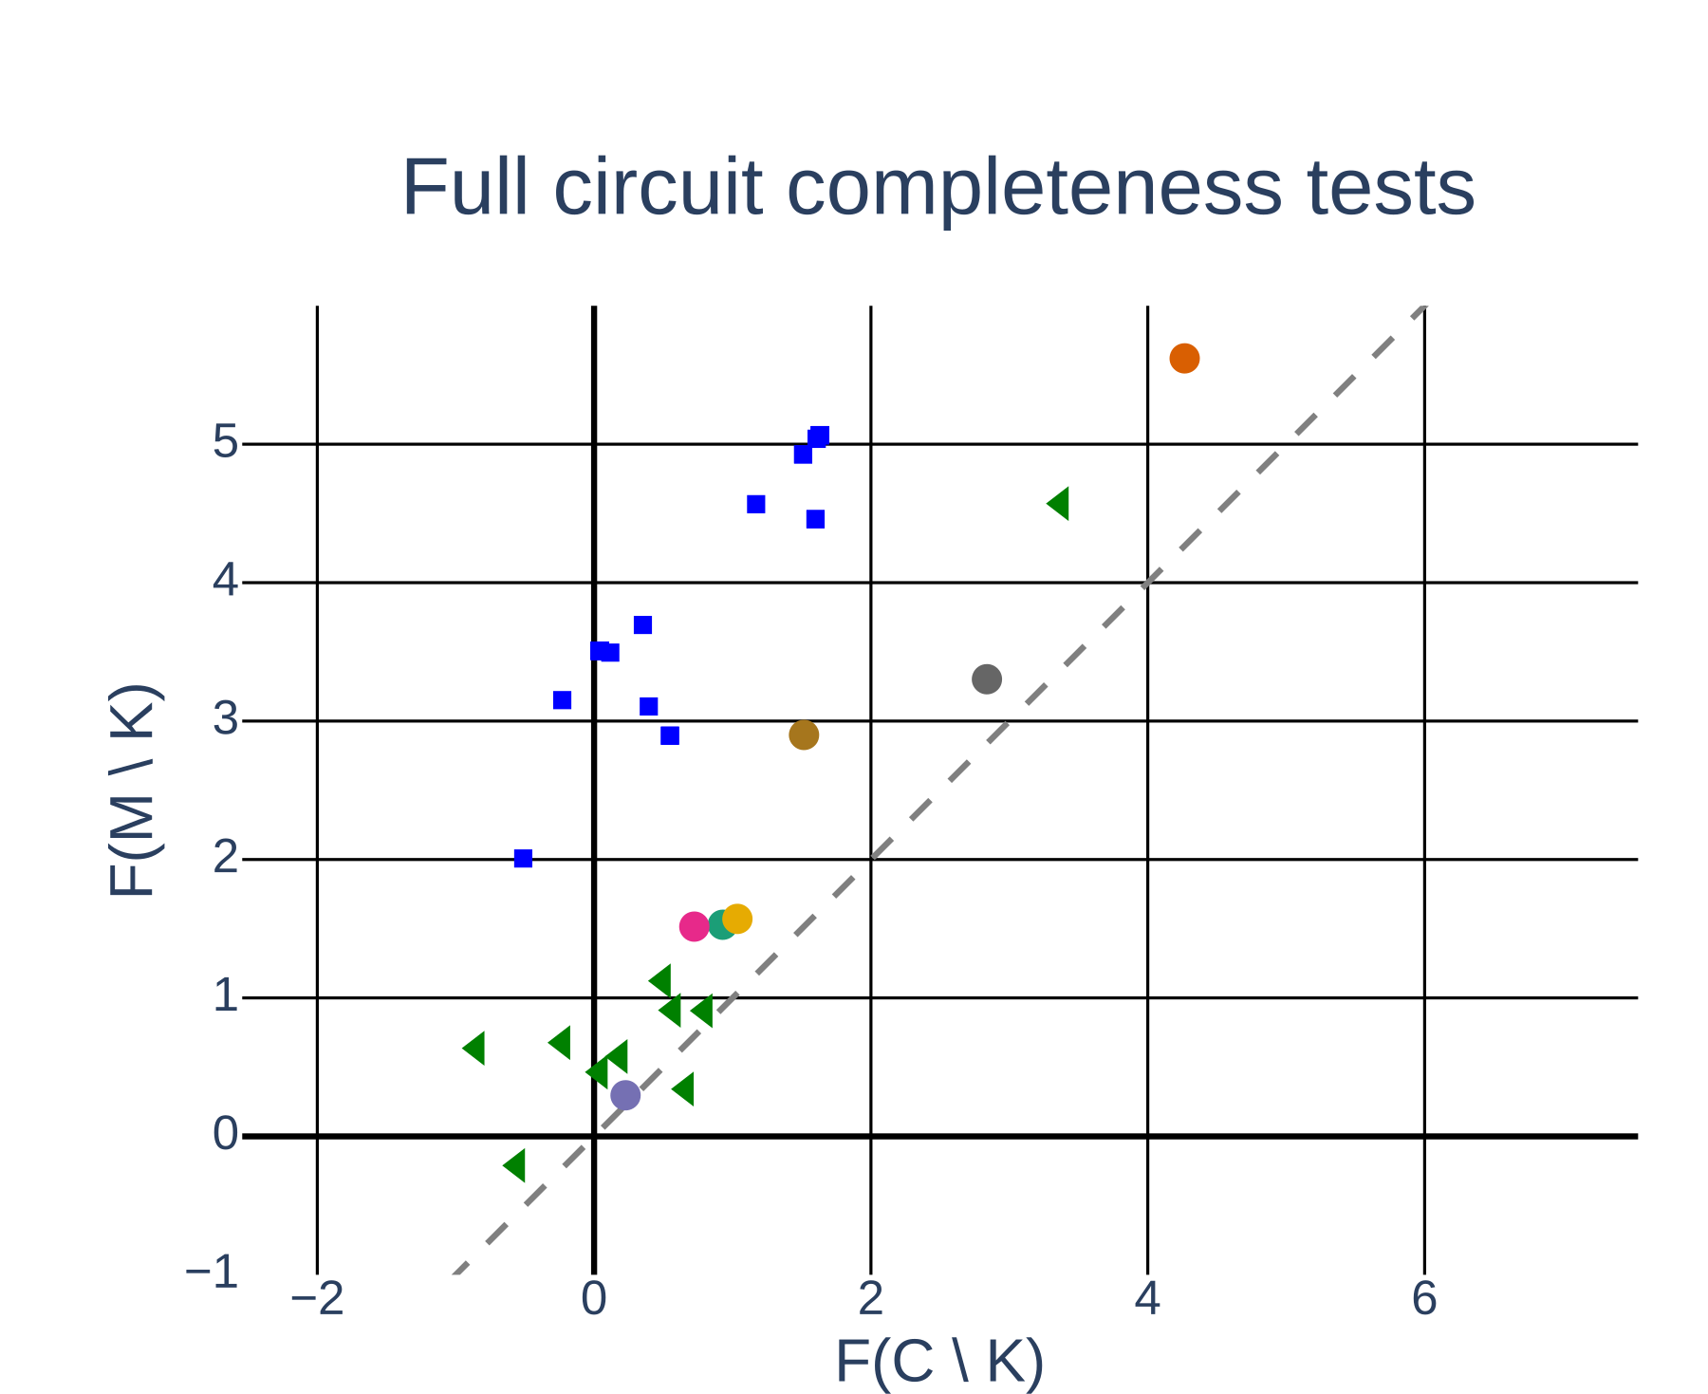
Fig.6(a)：坐标轴与比较单位
Wang 等 v1 §4.1：F 为 IOI 平均 logit 差
横轴：F(C∖K)
纵轴：F(M∖K)
每个点对应一组 K
同组 K，在候选电路与完整模型中比较。
Wang et al. · arXiv:2211.00593v1
15
Notes:
P15 Fig.6(a)：坐标轴与比较单位
先读图，不先背结论。图点不是独立的输入句子；这张图比较同样移除条件下电路与完整模型的表现。对照§2.1：M完整模型，C候选电路，K被移除节点。F是平均logit差；C外节点已移除，均值替换取p_ABC同模板样本。与§3.1路径patching分开。
学生动作：解释轴、点和对角线各代表什么。
建议时间：1 分钟，含学生操作
[Sources]
Wang et al., arXiv:2211.00593v1, §2 / §3.1 / §4–4.2 / Fig.6(a); https://arxiv.org/html/2211.00593v1；核验 2026-10-20。
讲义映射：handout.md §六、IOI 精读：原文、图表与代码怎样共同约束主张
[/Sources]

Slide 16
支持结果与困难反例
图例已对照原论文 Fig.6 的共用图例
绿色三角：随机 K
彩色圆点：按类别 K
蓝色方块：贪心 K
灰色圆点：空集合
随机与按类偏差较小；贪心检验暴露缺口。
Wang et al. · arXiv:2211.00593v1
16
Notes:
P16 支持结果与困难反例
保留 Fig.6(a) 的位置与尺度，突出新增的读图动作。不能因为有反例就说整个研究无效，也不能只引用支持部分声称解释已完整。 教师MI示例不替代学生个人项目；允许非MI材料及有依据的维持判断。
学生动作：据原图修订自己的初判，或说明维持的理由。
建议时间：2 分钟，含学生操作
[Sources]
Wang et al., arXiv:2211.00593v1, §2 / §3.1 / §4–4.2 / Fig.6(a); https://arxiv.org/html/2211.00593v1；核验 2026-10-20。
讲义映射：handout.md §六、IOI 精读：原文、图表与代码怎样共同约束主张
[/Sources]

Slide 17
教师精读卡：从证据到下一步
IOI示例；下一实验尚未执行
我的问题 | 差异来自遗漏，还是依赖均值替换？
位置一 | Fig.6(a)：贪心K偏离对角线
位置二 | §2.1：p_ABC同模板均值替换
两种解释 | 遗漏路径；均值替换的设置依赖
检查一 | 固定替换补路径：遗漏解释预期偏差缩小
检查二 | 固定电路换参考：设置依赖预期结论变化
当前决定 | 暂缓归因；两项检查尚未执行
两项检查的结果仍需共同解释，单项结果不唯一归因。
17
Notes:
P17 教师精读卡：从证据到下一步
两项检查的结果仍需共同解释，单项结果不唯一归因。 学生动作：写一句允许使用的转述和一项未决证据。；依据实际材料讨论，不预设唯一结论。
学生动作：写一句允许使用的转述和一项未决证据。
建议时间：1 分钟，含学生操作
[Sources]
course/micro-project.md；本课 handout.md、judgment-task.md 与 ioi-reading-guide.md。
讲义映射：handout.md §六、IOI 精读：原文、图表与代码怎样共同约束主张
[/Sources]

Slide 18
本人精读的范围
先选本人论文；缺材料时使用公开备用输入
我的问题
需要这篇论文解决什么？
选定主张
一句可以核验的转述
结束条件
两处位置＋适用条件＋本人决定
备用：Keshav §2.1–2.3，核对阅读步骤与适用理由。
18
Notes:
P18 本人精读的范围
本页用于本人项目。备用：Keshav §2.1–2.3，核对阅读步骤与适用理由。 可讨论ML对照、系统负载、数据处理或理论前提，不要求额外完成MI项目。
学生动作：围绕本人论文或项目完成本页检查；非 MI 项目采用自己的验证形式。
建议时间：2 分钟，含学生操作
[Sources]
handout.md §七；personal-reading-inputs.md；Keshav, How to Read a Paper, https://web.stanford.edu/class/ee384m/Handouts/HowtoReadPaper.pdf
讲义映射：handout.md §七、共同诊断与本人迁移
[/Sources]

Slide 19
阅读地图落到原文
使用本人实际 AI 输出或标明人工替代
候选位置：保留模型原始建议
实际位置：逐项打开核对
处理：采用、纠正或继续查找
位置核验和内容核验分别留下依据。
19
Notes:
P19 阅读地图落到原文
本页用于本人项目。位置核验和内容核验分别留下依据。 可讨论ML对照、系统负载、数据处理或理论前提，不要求额外完成MI项目。
学生动作：围绕本人论文或项目完成本页检查；非 MI 项目采用自己的验证形式。
建议时间：5 分钟，含学生操作
[Sources]
course/micro-project.md；本课 handout.md、judgment-task.md 与 ioi-reading-guide.md。
讲义映射：handout.md §二、AI 辅助精读五步流程
[/Sources]

Slide 20
第一处证据的记录
把原文观察与自己的解释分开
原文位置 | 章节／图号／段落
实际观察 | 任务、对象、指标与比较
对主张的作用 | 支持什么，尚未回答什么
写入 reading-cards.md，保留待核字段。
20
Notes:
P20 第一处证据的记录
本页用于本人项目。写入 reading-cards.md，保留待核字段。 可讨论ML对照、系统负载、数据处理或理论前提，不要求额外完成MI项目。
学生动作：围绕本人论文或项目完成本页检查；非 MI 项目采用自己的验证形式。
建议时间：8 分钟，含学生操作
[Sources]
course/micro-project.md；本课 handout.md、judgment-task.md 与 ioi-reading-guide.md。
讲义映射：handout.md §四、阅读卡字段
[/Sources]

Slide 21
不同项目的方法核验
核对会改变判断的条件
项目 | 核对对象 | 下一步
ML／算法 | 对照与数据 | 检查效应来源
系统／软件 | 负载与资源 | 检查边界条件
理论／文献 | 前提与反例 | 检查推理成立范围
没有代码时，核对推导、数据或研究设计。
21
Notes:
P21 不同项目的方法核验
本页用于本人项目。没有代码时，核对推导、数据或研究设计。 可讨论ML对照、系统负载、数据处理或理论前提，不要求额外完成MI项目。
学生动作：围绕本人论文或项目完成本页检查；非 MI 项目采用自己的验证形式。
建议时间：2 分钟，含学生操作
[Sources]
course/micro-project.md；handout.md §三及§七的跨项目验证说明。
讲义映射：handout.md §三、主张核验：区分 AI 主张与原文主张
[/Sources]

Slide 22
相同论文，不同阅读目标
Keshav §2.1–2.3：核对实际动作与判断边界
原文位置 | 原文片段 | 对判断的影响
§2.1 第一遍 | Read the conclusions | 初筛是否继续读；未核证明
§2.2 第二遍 | ignore details such as proofs | 概括主线与证据；略过证明细节
§2.3 第三遍 | virtually re-implement the paper | 重建假设与推理；非运行复现
按本人证据缺口选动作；作者经验不等于效率对照实验。
22
Notes:
P22 相同论文，不同阅读目标
本页用于本人项目。按本人证据缺口选动作；作者经验不等于效率对照实验。 可讨论ML对照、系统负载、数据处理或理论前提，不要求额外完成MI项目。
学生动作：围绕本人论文或项目完成本页检查；非 MI 项目采用自己的验证形式。
建议时间：2 分钟，含学生操作
[Sources]
Keshav, How to Read a Paper (2007), §2.1–2.3；https://web.stanford.edu/class/ee384m/Handouts/HowtoReadPaper.pdf；判断边界为课堂分析。
讲义映射：handout.md §三、主张核验：区分 AI 主张与原文主张
[/Sources]

Slide 23
下一项证据由主张决定
如果要把主张写得更强，还需检查什么？
01
哪项对照能改变当前解释？
02
换一种输入或前提，预测是否改变？
03
什么结果对两种解释都成立？
选择一项最可能改变当前判断的检查，并说明理由。
23
Notes:
P23 下一项证据由主张决定
本页用于本人项目。选择一项最可能改变当前判断的检查，并说明理由。 可讨论ML对照、系统负载、数据处理或理论前提，不要求额外完成MI项目。
学生动作：围绕本人论文或项目完成本页检查；非 MI 项目采用自己的验证形式。
建议时间：1 分钟，含学生操作
[Sources]
course/micro-project.md；本课 handout.md、judgment-task.md 与 ioi-reading-guide.md。
讲义映射：handout.md §六、IOI 精读：原文、图表与代码怎样共同约束主张
[/Sources]

Slide 24
第二处位置：限定或缺口
第二处证据服务同一主张
原文位置 | 实际章节／图号
新增信息 | 条件、限制或另一项检验
判断变化 | 收窄、维持或暂缓及理由
两处证据不必一正一反；说明各自作用。
24
Notes:
P24 第二处位置：限定或缺口
本页用于本人项目。两处证据不必一正一反；说明各自作用。 可讨论ML对照、系统负载、数据处理或理论前提，不要求额外完成MI项目。
学生动作：围绕本人论文或项目完成本页检查；非 MI 项目采用自己的验证形式。
建议时间：4 分钟，含学生操作
[Sources]
course/micro-project.md；本课 handout.md、judgment-task.md 与 ioi-reading-guide.md。
讲义映射：handout.md §三、主张核验：区分 AI 主张与原文主张
[/Sources]

Slide 25
AI 质疑也需要核验
将已核对的原文和当前转述提供给 AI
请提出一个可能改变判断的问题
指出它需要核对的材料或条件
本人检查后采用、拒绝或暂缓
质疑不成立时，保留原判断并写依据。
25
Notes:
P25 AI 质疑也需要核验
本页用于本人项目。质疑不成立时，保留原判断并写依据。 可讨论ML对照、系统负载、数据处理或理论前提，不要求额外完成MI项目。
学生动作：围绕本人论文或项目完成本页检查；非 MI 项目采用自己的验证形式。
建议时间：4 分钟，含学生操作
[Sources]
course/micro-project.md；本课 handout.md、judgment-task.md 与 ioi-reading-guide.md。
讲义映射：handout.md §二、AI 辅助精读五步流程
[/Sources]

Slide 26
偏差审计记录实际检查
允许发现错误，也允许核验后维持原解释
原始解释
保留本人真实 AI 输出
核验依据
原文位置与实际观察
处理结果
修订／维持／暂缓＋理由
课堂构造句和真实模型输出分别标明。
26
Notes:
P26 偏差审计记录实际检查
本页用于本人项目。课堂构造句和真实模型输出分别标明。 可讨论ML对照、系统负载、数据处理或理论前提，不要求额外完成MI项目。
学生动作：围绕本人论文或项目完成本页检查；非 MI 项目采用自己的验证形式。
建议时间：3 分钟，含学生操作
[Sources]
course/micro-project.md；本课 handout.md、judgment-task.md 与 ioi-reading-guide.md。
讲义映射：handout.md §二、AI 辅助精读五步流程
[/Sources]

Slide 27
一张卡与研究决定
填入本人研究，不复制教师答案
本人问题 | 哪项决定需要这篇论文？
关键证据 | 两处原文及其作用
适用条件 | 方法、比较或论证前提
最终处理 | 采用／修订／暂缓＋下一步
同时保留来源身份、AI 使用与实际核验记录。
27
Notes:
P27 一张卡与研究决定
本页用于本人项目。同时保留来源身份、AI 使用与实际核验记录。 可讨论ML对照、系统负载、数据处理或理论前提，不要求额外完成MI项目。
学生动作：围绕本人论文或项目完成本页检查；非 MI 项目采用自己的验证形式。
建议时间：4 分钟，含学生操作
[Sources]
course/micro-project.md；本课 handout.md、judgment-task.md 与 ioi-reading-guide.md。
讲义映射：handout.md §四、阅读卡字段
[/Sources]

Slide 28
教师示范：从转述反查证据
构造系统例，用于演示核验；非论文结果
构造原文 | 同16核、并发64：A 8k，B 10k req/s
比较条件 | 固定请求集；未测突发流量与尾延迟
待核转述 | B能提升我项目的突发负载表现
教师反查 | 原文只测稳定并发，迁移条件未验证
处理与下一步 | 收窄主张；补突发负载与P95检查
构造原文支持25%吞吐提升，尚不支持突发场景结论。
28
Notes:
P28 教师示范：从转述反查证据
教师主导4分钟反查示范，学生暂停个人操作，围绕构造系统例反馈。随后P29–30个人修订6分钟。
学生动作：暂停个人操作，反馈负载、资源与转述是否对应。
建议时间：4 分钟，含学生操作
[Sources]
课程构造系统例，非论文结果；handout.md §三的迁移反查示范。
讲义映射：handout.md §七、共同诊断与本人迁移
[/Sources]

Slide 29
反查本人卡片中的依据归属
现在反查自己的完整卡片
选一句
从本人卡片选影响下一步的关键转述
逐段标注
作者原话／AI建议／本人推断
反查位置
对照实际原文；缺依据处回写待核
每个标签都指向实际依据，不能只给观点换名字。
29
Notes:
P29 反查本人卡片中的依据归属
本页用于本人项目。每个标签都指向实际依据，不能只给观点换名字。 可讨论ML对照、系统负载、数据处理或理论前提，不要求额外完成MI项目。
学生动作：围绕本人论文或项目完成本页检查；非 MI 项目采用自己的验证形式。
建议时间：3 分钟，含学生操作
[Sources]
handout.md §三、§四与§七。
讲义映射：handout.md §三、主张核验：区分 AI 主张与原文主张
[/Sources]

Slide 30
保存卡片与未决问题
修订结束前，检查自己的实际记录
反查两处原文位置及其对判断的作用
标明采用／修订／暂缓及具体理由
保存AI记录，写下L5要补的证据
已有依据可维持判断；未核实项保留待核。
30
Notes:
P30 保存卡片与未决问题
本页用于本人项目。已有依据可维持判断；未核实项保留待核。 可讨论ML对照、系统负载、数据处理或理论前提，不要求额外完成MI项目。
学生动作：围绕本人论文或项目完成本页检查；非 MI 项目采用自己的验证形式。
建议时间：3 分钟，含学生操作
[Sources]
handout.md §四、§七及课外预算与下次输入。
讲义映射：handout.md §七、共同诊断与本人迁移
[/Sources]

Slide 31
本讲知识点总结
一条主张的精读路径
定位
AI 地图与实际原文分开
理解
任务、干预、指标和条件对应
判断
局部作用与机制解释分层
回写
作者、代码、本人推断可追溯
用自己的卡说明：哪项核验改变或维持了判断？
31
Notes:
P31 本讲知识点总结
本页用于本人项目。用自己的卡说明：哪项核验改变或维持了判断？ 可讨论ML对照、系统负载、数据处理或理论前提，不要求额外完成MI项目。
学生动作：围绕本人论文或项目完成本页检查；非 MI 项目采用自己的验证形式。
建议时间：3 分钟，含学生操作
[Sources]
course/micro-project.md；本课 handout.md、judgment-task.md 与 ioi-reading-guide.md。
讲义映射：handout.md §学习目标
[/Sources]

Slide 32
第一张卡与 L5 输入
L5：围绕本人问题综合证据
现在保存
一张完整卡＋两处位置＋本人判断
已有缺口
课外补关键核验与真实 AI 记录
下课衔接
第二项条件不同或有冲突的来源
带第一张卡与一项补足缺口的来源。
32
Notes:
P32 第一张卡与 L5 输入
本页用于本人项目。带第一张卡与一项补足缺口的来源。 可讨论ML对照、系统负载、数据处理或理论前提，不要求额外完成MI项目。
学生动作：围绕本人论文或项目完成本页检查；非 MI 项目采用自己的验证形式。
建议时间：2 分钟，含学生操作
[Sources]
course/micro-project.md；本课 handout.md、judgment-task.md 与 ioi-reading-guide.md。
讲义映射：handout.md §课外预算与下次输入
[/Sources]

